Slide 1
Modulo 2
Entrenamiento en Habilidades
Psicológicas en el Deporte I
# DE CLASE
Clase N°1 03/07/22
Lic. Luis Gómez Correa
#ElPoderDeUnaGranDecisión
17/07/2023

Slide 2
Entrenamiento en Habilidades
Psicológicas en el Deporte

Slide 3
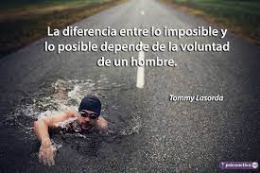

Slide 4
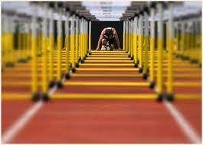
Introducción.
Las habilidades psicológicas son todas aquellas que influyen en el rendimiento deportivo, tales como la motivación, atención, estrés, ansiedad, confianza, las cuales pueden ser entrenadas, y modificables, por ello la psicología deportiva tiene como principal objetivo es fortalecer las habilidades psicológicas ya existentes en el deportista y modificar aquellas que están en un bajo nivel.
En el deporte es considerado de gran importancia para el desarrollo integral del atleta.

Slide 5
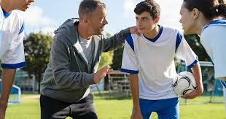
Generalmente se habla cuales son los beneficios de la práctica deportiva, como la ayuda para el bienestar físico y mental; pero se debe tener en cuenta cuales son los factores o habilidades que influyen en la práctica y el rendimiento deportivo.
Este exige condiciones motrices, fisiológicas y psicológicas que han de ser adquiridas o mejoradas en el proceso de entrenamiento, incluso desde la fase de iniciación deportiva.

Slide 6
A lo largo del tiempo se exponen cuales son las distintas habilidades psicológicas que tienen una influencia en el rendimiento del deportista, distintas formas de evaluación de las mismas y técnicas para mejorar dichas habilidades.
El rendimiento deportivo es el resultado de la integración de capacidades como:
Las físicas (fuerza, potencia, flexibilidad, equilibrio, coordinación, etc.),
Las técnicas (dominio de movimientos del deporte), tácticas (estrategias de la especialidad)
Las habilidades psicológicas (atención, motivación, activación, confianza, entre otras).

Slide 7
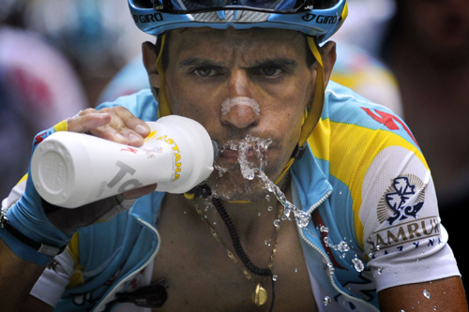
Cuando a los deportistas jóvenes se les plantea la pregunta sobre la importancia de las habilidades psicológicas en el deporte para conseguir el máximo rendimiento, la gran mayoría piensa que el aspecto psicológico es el más relevante.

Slide 8
¿Qué son las Habilidades Psicológicas Aplicadas al Deporte?
Las habilidades psicológicas en el deporte son variables mentales que influyen sobre lo que hace un entrenador y un deportista, mejorando o empeorando su rendimiento según el dominio y la habilidad que tenga sobre su función psicológica.
El entrenador puede ejercer gran influencia sobre el deportista y el equipo a través de su actitud, su comportamiento y del tipo de mensajes que transmite, tanto verbalmente como a través del lenguaje corporal.

Slide 9
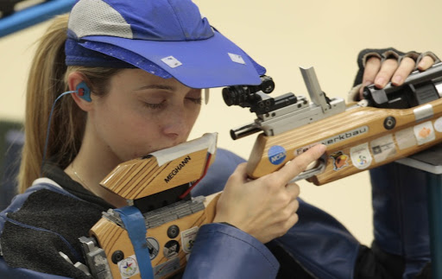
La actitud de los entrenadores tiene un impacto directo en el desempeño de los deportistas a los que preparan
Este impacto puede ser positivo, es decir, que favorezca el rendimiento del deportista, o negativo, haciendo que rinda muy por debajo de su nivel.
Los deportistas en general sobre todo los más jóvenes, suelen sorprenderse ante este planteamiento, ya que no saben muy bien cuáles son las habilidades psicológicas en el deporte ni de qué manera les están afectando.

Slide 10
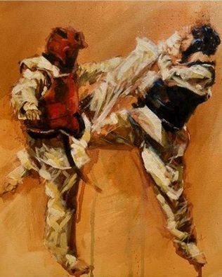
Influencia de la psicología en el rendimiento deportivo
¿cómo afecta su ausencia?
¿Cuántas veces hemos visto en competencia a niños o jóvenes deportistas, y a entrenadores gritándole al jugador por haber cometido algún error?
Si preguntamos, seguramente nos dirían que lo que pretende el entrenador es que mejore el rendimiento de dicho deportista o incluso del equipo en sí.

Slide 11
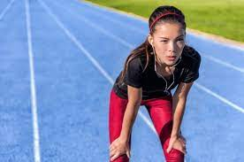
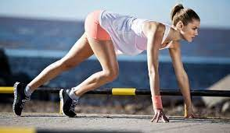
Sin embargo, lo que consigue es tensionar al deportista en exceso, de modo que este acaba por desajustarse, aumentando su nivel de ansiedad competitiva.
Le aparecen pensamientos que coartan su confianza y que se relacionan con el error y el no volver a cometerlo:
Siente que no debe volver a “fallar”
Anticipar cualquier situación de juego que se le pueda parecer.

Slide 12
Se produce una tensión muscular que acaba dañando su rendimiento. Estas son algunas de las consecuencias que provoca:
Mayor número de imprecisiones en acciones que habitualmente suele dominar.
Mayor cansancio físico o fatiga.
El foco atencional se va estrechando debido al exceso de activación, por lo que se toman malas decisiones.
El menor rendimiento incrementa el enfado del entrenador en forma de gritos o castigos, haciendo que el deportista entre en un bucle del que le resulta muy difícil salir.

Slide 13
¿Es perjudicial el estrés en el deporte?
Por lo señalado anteriormente, podría parecer que generar estrés en el deportista o en el equipo es malo. Pero no tiene por qué.
La diferencia radica en intuir aquello que el deportista o el equipo puede necesitar en cada momento para ofrecer el mejor rendimiento posible dentro de sus posibilidades.
Es fundamental conocer bien al deportista o al grupo de deportistas al que se están dirigiendo y saber bajo qué situaciones o circunstancias ofrecen un rendimiento óptimo.

Slide 14
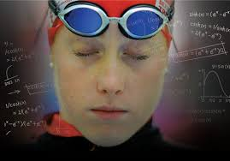
Las habilidades psicológicas que intervienen en el rendimiento deportivo son:
Autoconfianza
Atención
Motivación
Activación
Ansiedad
Estrés
Estas habilidades son las más destacadas por diversos escritores.

Slide 15
Estas habilidades psicológicas son entrenables, la psicología deportiva tiene como uno de sus objetivos potenciar estas habilidades psicológicas ya existentes en el deportista y/o corregir aquellas que están en un nivel deficitario.

Slide 16
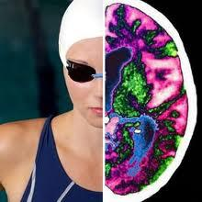
Tipos de Habilidades Psicológicas
Autoconfianza
Es importante que la confianza se construya sobre cuestiones que estén bajo en control del propio deportista, como en su preparación física y mental.
Esto proporcionara una sostenida motivación, así como emociones positivas y cogniciones productivas.

Slide 17
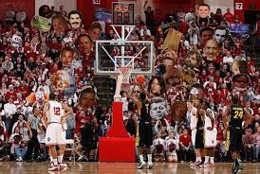
Si la confianza se basa en fuentes menos controlables como la suerte, la imagen física, los deportistas tendrán una fuente menos estable y tendrán percepciones más débiles de control y competencia, así como emociones negativas como la ansiedad y/o estrés, entre otras.
La confianza está ligada con las percepciones y valoraciones que un deportista tiene acerca de sus capacidades personales frente a una tarea específica que requiere la expresión de habilidades.

Slide 18
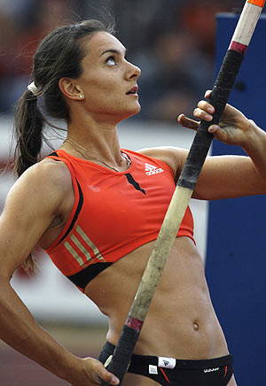
El aspecto más importante de la confianza no es que el deportista crea ciegamente que tendrá éxito, sino que lo que importa es que tenga la convicción de que posee los recursos necesarios para afrontar los retos a los que se enfrentara con posibilidad de éxito y superar las dificultades que se le presentaran en el camino.
La Autoconfianza es una de las primeras habilidades psicológicas en el deporte a la que conviene prestar atención.

Slide 19
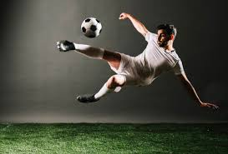
La Auto Confianza aumentará cuanto más sienta el deportista que controla su rendimiento, es decir, cuando:
Toma las decisiones adecuadas y las ejecuta correctamente.
Sabe lo que tiene qué hacer, cuándo, dónde, y cómo.
Es capaz de asociar la consecuencia de su conducta a los resultados que obtiene.
De esta manera, el deportista se sentirá más competente y mejorará su autoconcepto y autoestima, no solo como deportista, sino también como persona.

Slide 20
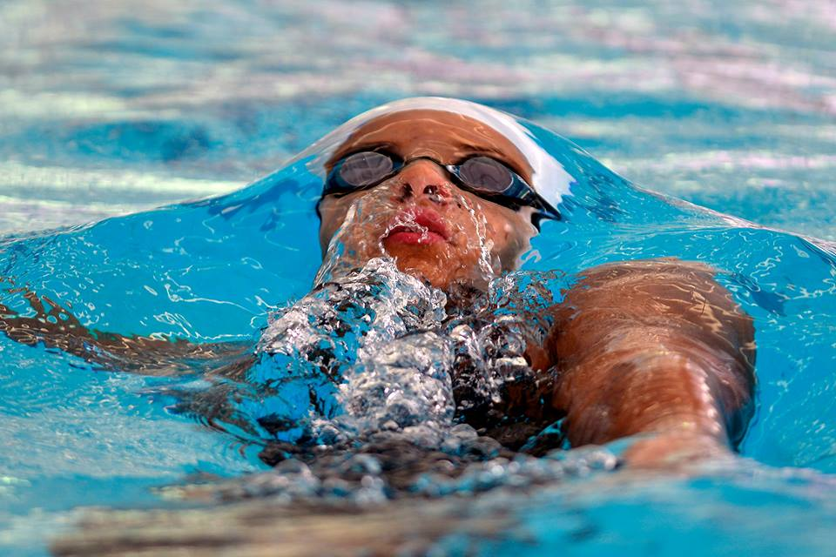
Factores que influyen en la confianza
Metas irreales. Si un deportista se ha fijado metas muy altas, su confianza se podrá ver afectada al ver que no alcanza sus metas de forma satisfactoria.
Los resultados alcanzados van a incidir en la confianza del deportista.
Las experiencias que resultan exitosas llevan a la creencia de que el deportista es competente y eficaz en lo que ha aprendido y puesto en práctica, mientras que los fracasos reiterados conducen a lo contrario.

Slide 21
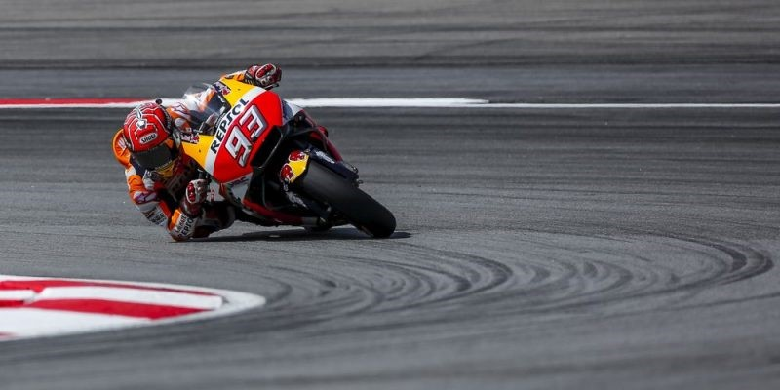
Es por este motivo que es importante que aprenda a evaluar su rendimiento, y las mejoras que se van produciendo en este, y no ver únicamente los resultados.
El Afecto. Se ha demostrado que las emociones positivas (felicidad, tranquilidad) favorecen más al aumento de los juicios de eficacia que las emociones negativas (tristeza, ansiedad, estrés).

Slide 22
Atención
La atención se puede definir como la “Selección de información con la cual la mente puede concentrarse en uno de varios objetos o pensamientos presentes simultáneamente. La atención implica desatender ciertas cosas para afrontar otras con eficacia.”
Uno de los procesos que las emociones puede afectar es el aprendizaje y el rendimiento es la capacidad de prestar atención a la tarea que se está realizando, dependiendo de cada deporte y la tarea a la que el deportista se enfrente, determinara una atención diferente.

Slide 23
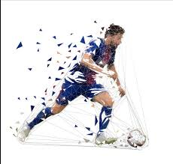
La atención tiene un carácter funcional y se considera una actividad selectiva regulada por el organismo en base a las necesidades.
Esta selectividad supone el abandono de determinados estímulos para atender más eficazmente a otros.
En las fases iniciales de adquisición de una destreza se requiere una mayora atención cuando esta ya se ha aprendido totalmente.

Slide 24
Cada deportista tendrá un nivel atencional predominante, el cual dependerá también del deporte que se practique y la situación a la que se enfrente.
Un deportista para poder obtener su máximo rendimiento tendrá que poder pasar de un foco atencional a otro, identificando cuales son las señales importantes y descartando aquellas que actúan como distractores.
Se debe tener en cuenta que el nivel de activación que el deportista tenga influirá en su capacidad de poder cambiar de un foco atencional a otro

Slide 25
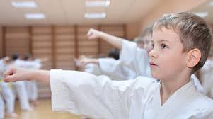
Motivación
La motivación es una condición fundamental en el deporte, pues sin la motivación apropiada es muy difícil, prácticamente imposible que los deportistas se dediquen al deporte con la frecuencia, duración, intensidad, concentración, sobreesfuerzo, incomodidad, sacrificio y constancia que éste requiere.

Slide 26
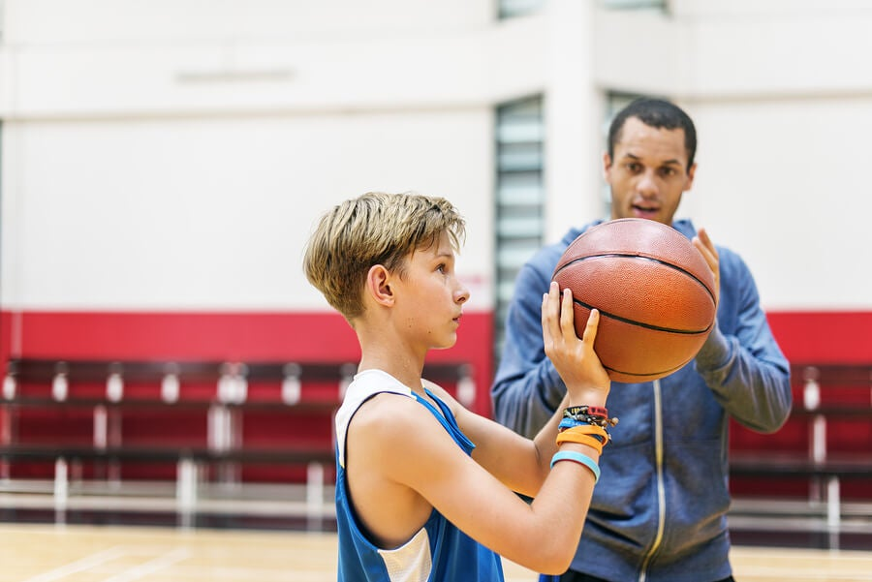
Definición de Motivación
“La motivación se refiere al proceso o condición que puede ser fisiológica o psicológica, interno o externo al organismo, el cual determina porqué, respecto a qué, se inicia la conducta, se guía, se mantiene, se selecciona o finaliza: este fenómeno también se refiere al estado por el cual determinada conducta se logra o se desea; también se refiere al hecho de que un individuo aprenderá, recordará u olvidará cierto material de acuerdo con la importancia y el significado que el deportista le dé a esa situación“.

Slide 27
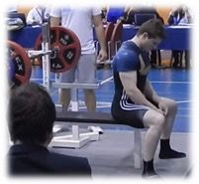
Motivación
“La motivación es la dirección e intensidad del esfuerzo”. Entendiendo a la dirección del esfuerzo, al hecho de buscar, o sentirse atraído por determinadas situaciones, el porqué se orienta a uno u otro objetivo; y la intensidad del esfuerzo como el empeño, persistencia que se invierte en determinados comportamientos, dependerá de la activación del deportista y de la tarea a realizar.
Estas dos dimensiones están interrelacionadas entre sí, cuanto mayor atracción siente el deportista por una actividad u objetivo, mayor será la intensidad que aplicara para conseguir su meta.

Slide 28
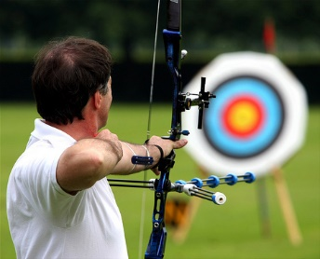
La motivación es un proceso individual complejo que es producto de un conjunto de variables sociales, ambientales e individuales interactuando entre sí, que determinan la elección de un deporte, la intensidad que se dirige hacia la práctica de esa actividad, la persistencia en la misma y el rendimiento.
La motivación entonces resulta una de las variables cruciales en la práctica del deporte y su rendimiento. Por más talentoso que sea el deportista no llegara lejos si no tiene la voluntad de dedicar tiempo, esfuerzo y atención en la preparación y desempeño.

Slide 29
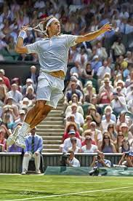
Estrés y Ansiedad
Las emociones o estados de ánimo pueden ser una fuente adicional de información sobre la eficacia y confianza del deportista.
En el deporte son muchas las situaciones que pueden ser percibidas como amenazantes para el deportista, aunque no necesariamente lo sean, por lo que las fuentes de ansiedad y estrés son diversas, y varían de acuerdo al deportista.

Slide 30
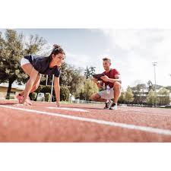
Los conceptos de ansiedad, estrés y activación suelen confundirse por diferentes estos conceptos de acuerdo a la dirección de la conducta, la ansiedad está relacionada con aspectos negativos, el estrés puede ser positivo o negativo y la activación no tiene dirección.
La ansiedad es un estado emocional negativo que incluye sensaciones de nerviosismo, preocupación y aprensión, relacionados con la activación o el arousal del organismo.
La ansiedad tiene un componente de pensamiento llamado ansiedad cognitiva, y un componente fisiológico llamado ansiedad somática, que constituye el grado de activación física percibida.

Slide 31
El estrés es una respuesta del organismo de carácter adaptativo a determinadas situaciones.
El estrés está condicionado por tres variables:
El medio externo (la situación),
Las preocupaciones o percepción personal de la situación
Las respuestas que se dan a ellas.
El estrés se produce cuando se da un desequilibrio de lo que el deportista percibe de sus capacidades y de las demandas del ambiente.

Slide 32
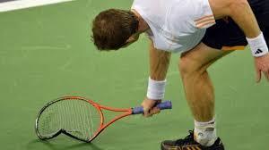
Entonces el estrés surge cuando hay duda sobre la disponibilidad de recursos para hacer frente a las exigencias del entorno.
Es decir, que tiene un gran componente subjetivo. Cuanto mayor sea la distancia entre los recursos o habilidades disponibles y la exigencia, mayor será el estrés.
Se pueden encontrar así dos categorías de estrés, El Positivo (eustress) y El Negativo (distress).
El eustress se produce cuando la activación sirve al deportista como estimulo para responder de forma adaptada y correcta a la situación.
El distress es la respuesta de forma descontrolada, inadaptada y negativa con un exceso de activación.

Slide 33
Entendemos por ansiedad a la adaptación inadecuada a una situación, lo que provoca un incremento en el nivel de activación, lo que conlleva alteraciones en el funcionamiento emocional y nervioso.
La ansiedad tiene así un componente cognoscitivo (preocupaciones, problemas de atención, pensamientos negativos) y un componente somático, que constituye el grado de activación física que se percibirá.
La Ansiedad se puede diferenciar de dos tipos de ansiedad:
Ansiedad de estado (cuando es la respuesta a la percepción de un estimulo o situación amenazante, aunque objetivamente no sea realmente).
Ansiedad de rasgo (cuando es la respuesta a un momento determinado).

Slide 34
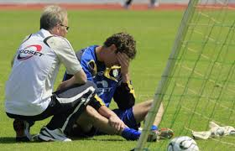
La activación
La activación fisiológica se relaciona con el rendimiento según el modelo de una “U” invertida. Si el nivel de preocupación es elevado, habrá un aumento de la activación llegando a un umbral por encima del nivel óptimo y luego viene la “catástrofe” (rápido descenso del rendimiento). Por lo que es importante aparte de un nivel adecuado de activación fisiológica, poder controlar la angustia cognitiva.

Slide 35
Técnicas psicológicas para fortalecer tu mentalidad y mejorar tu rendimiento en el deporte

Slide 36
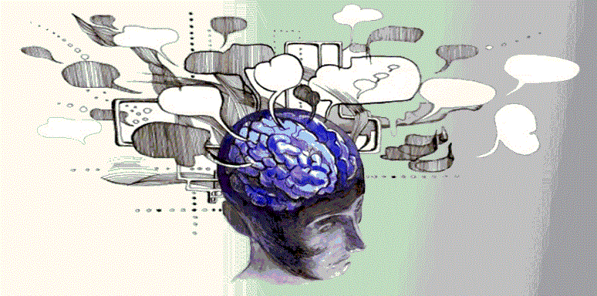
EL AUTOHABLA
El auto habla es una técnica psicológica que hace referencia a un diálogo interno. Hablar con uno mismo.
En el deporte esta comunicación interna es usada en los entrenamientos y en la competición para que el deportista aprenda a controlar sus pensamientos.
El propósito del auto habla es hacer conscientes nuestros pensamientos para moldearlos y adoptar una perspectiva que potencie el estado que queremos lograr.

Slide 37
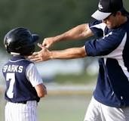
Podemos combatir los pensamientos irracionales o negativos que nos bloquean con pensamientos realistas y objetivos, aportando datos reales.
Por Ejemplo:
Pensamiento irracional: «Es imposible que pueda trepar la cuerda por mucho que entrene».
Pensamiento racional: «Es difícil y me va a costar, pero las personas que siguen este entrenamiento consiguen treparla».

Slide 38
LA RELAJACIÓN
La relajación es una habilidad psicológica muy conocida y estudiada porque disminuye el estrés y favorece la recuperación física.
En el deporte, también se usa para controlar el nivel de activación del atleta.
La finalidad es manejar el grado de activación deseado para cada circunstancia.
La relajación la usamos cuando queremos calma, descansar o realizar una tarea que requiera tranquilidad, pero no cuando necesitemos estar activados para un trabajo físico.
Una técnica muy usada es el control de la respiración diafragmática. De forma lenta se inspira el aire por la nariz hacia el estómago y se expulsa por la boca.
La meditación también es una técnica muy usada para estos fines.

Slide 39
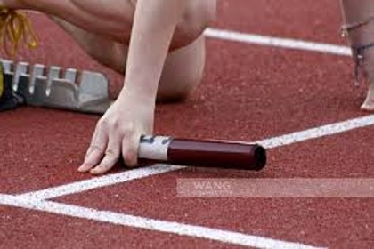
LA VISUALIZACIÓN
La visualización consiste en imaginar, con la mayor precisión posible, la situación, conducta o estado que se quiere conseguir, de manera que esas vivencias mentales funcionen como ensayos anticipadores.
Podríamos decir que la visualización es una simulación mental de lo que vamos a realizar.
La actividad cerebral que se produce en el ensayo mental es igual a la de la situación real.

Slide 40
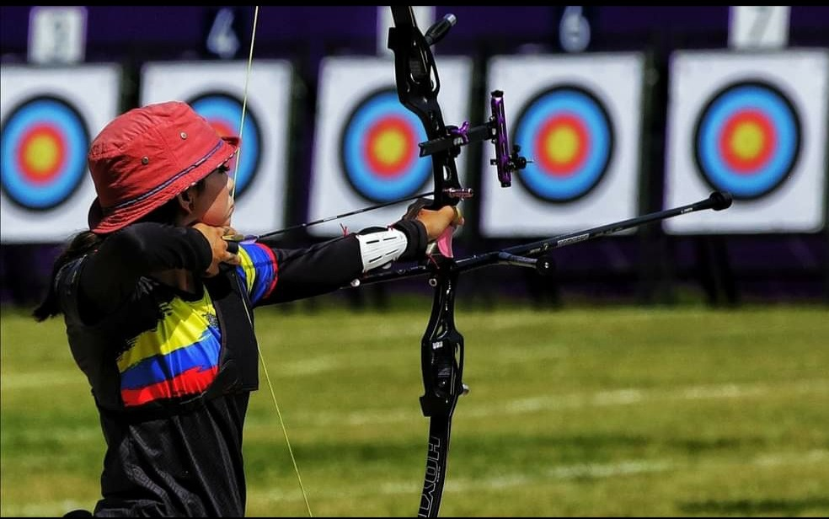
El proceso involucra los sentidos y los músculos que intervienen en la acción y genera un efecto de memoria de la ejecución.
Cuanto más sentidos participen por los estímulos o sensaciones, más realista será la vivencia mental.
Visualicemos un tiro libre a canasta.
Cerramos los ojos e imaginamos y sentimos todos los estímulos de nuestro alrededor.
Tres botes previos con la cadera flexionada, el tacto y roce del balón, el movimiento fluido de todo el cuerpo que se endereza y continúa extendiendo brazos y piernas, el sudor por la piel, el murmullo del público, las voces de los compañeros, la visión de la canasta, etc.
Cuanto más real, más efectivo.

Slide 41
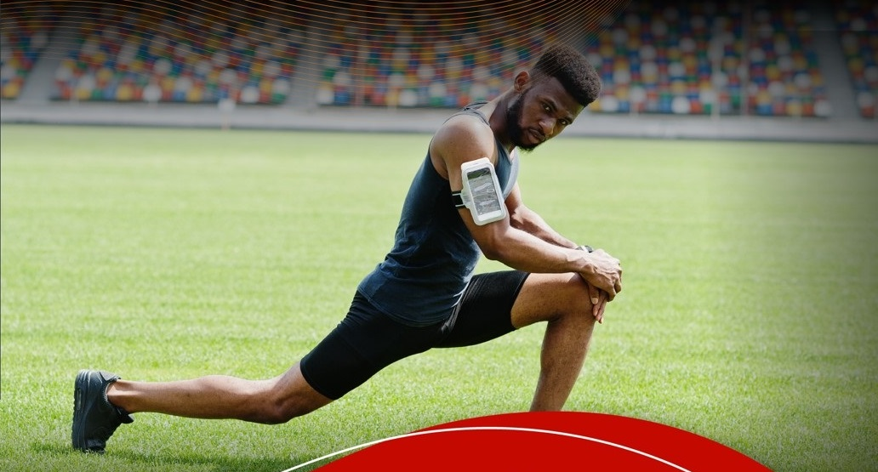
EL ESTABLECIMIENTO DE OBJETIVOS
La técnica de establecimiento de objetivos consiste en identificar lo que se desea conseguir (objetivos) y detallar las acciones que hay que realizar para su consecución.
La planificación de todas estas tareas necesarias para alcanzar los objetivos fomenta el compromiso y la predisposición.
Entre los beneficios de esta técnica destacan el aumento de motivación, la mejora en la concentración y autoconfianza y la disminución de la ansiedad.
Llevar a cabo esta técnica es tan sencillo como escribir un objetivo a conseguir y desarrollar cada acción necesaria para conseguirlo.
Además, es recomendable dejarlo plasmado para revisarlo cada día. De esta forma será mucho más efectivo y aumentará nuestro compromiso con la tarea.

Slide 42
LA ATENCIÓN
Nuestra atención depende en gran medida del nivel de activación en el que nos encontremos y de la capacidad de distinguir los estímulos importantes de los irrelevantes.
Esta habilidad psicológica mejora la toma de decisiones y disminuye los distractores.
Se pueden usar técnicas para mejorarla como el uso de palabras clave o rituales antes de una acción determinada. Así nos concentramos en la tarea y evitamos distraernos.
Por ejemplo, unas palmadas en el pecho antes de afrontar una prueba.

Slide 43
EL FEEDBACK
El feedback es la información que se recibe en respuesta a una conducta o actividad emitida.
El feedback proporciona información muy valiosa en el aprendizaje.
Refuerza las acciones correctas, corrige, motiva y guía al deportista hacia una técnica y conducta más apropiada.
Normalmente, el feedback lo obtenemos de nuestro entrenador o profesor que nos indica los fallos y puntos a mejorar.
También podemos hacerlo por nuestra cuenta, grabándonos y examinando los videos (o enseñándoselos a un profesional).
Esto nos ayudará, en muchas ocasiones, a estrechar el cerco entre lo que hacemos y lo que creemos que hacemos.

Slide 45
Material Audiovisual
GRACIAS!!!

